Slide 1







BookHub

Slide 2


Sommaire
Introduction
Qui sommes-nous ?
Le besoin de l’association
Organisation de l’équipe
Conception
Cas d’utilisation
Maquettage
Schéma Conceptuel de données
Architecture logicielle
Focus technique
Sécurité : Authentification
Fonctionnalité : Emprunt
Démo
Bookhub
Conclusion
Bilan du projet

Slide 3



Introduction
Nous sommes une start-up spécialisée dans le développement numérique à impact solidaire.
Notre mission ? Mettre l’innovation technologique au service de l’humain et du lien social.
Face aux défis de l’association Quartier Solidaire, nous développons Bookhub, une plateforme web moderne, inclusive et éco-conçue.
Notre objectif est de propulser la gestion de leur bibliothèque communautaire dans l’ère de numérique responsable, en transformant leurs processus manuels en une expérience fluide et collaborative pour les lecteurs, les bibliothécaires et les administrateurs.

Slide 4



Conception
Pour relever ce défi, nous avons dû tenir compte des problématiques rencontrées par la bibliothèque, de son contexte organisationnel, ainsi que les enjeux stratégiques afin de les transformer en spécifications techniques.
C’est ainsi que nous avons amorcé la phase de conception.

Slide 5
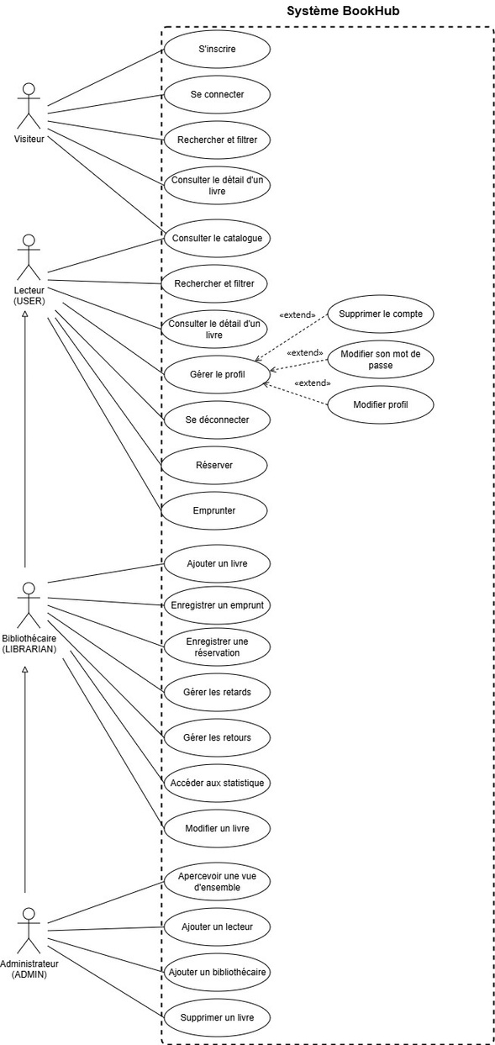


Cas d’utilisation
Afin matérialiser les besoins, nous avons réalisé un diagramme de cas d’utilisation .
Cet outil permet de répertorier précisement les interactions entre les différentes acteurs ; visiteurs, lecteurs, bibliothécaires et administrateurs et les fonctionnalités clés de la plateformes.

Slide 6
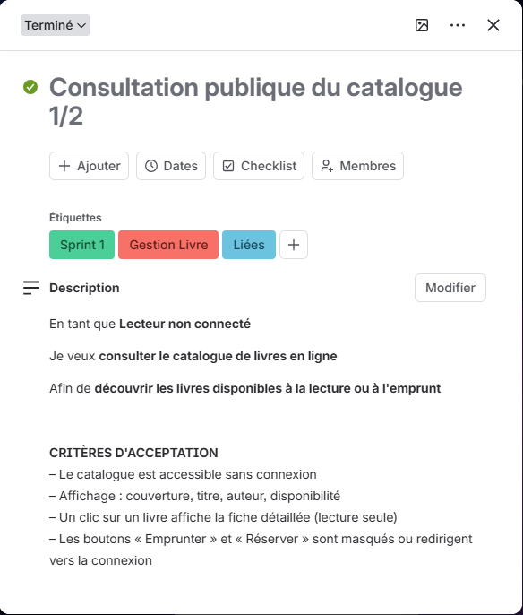
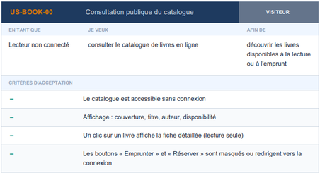
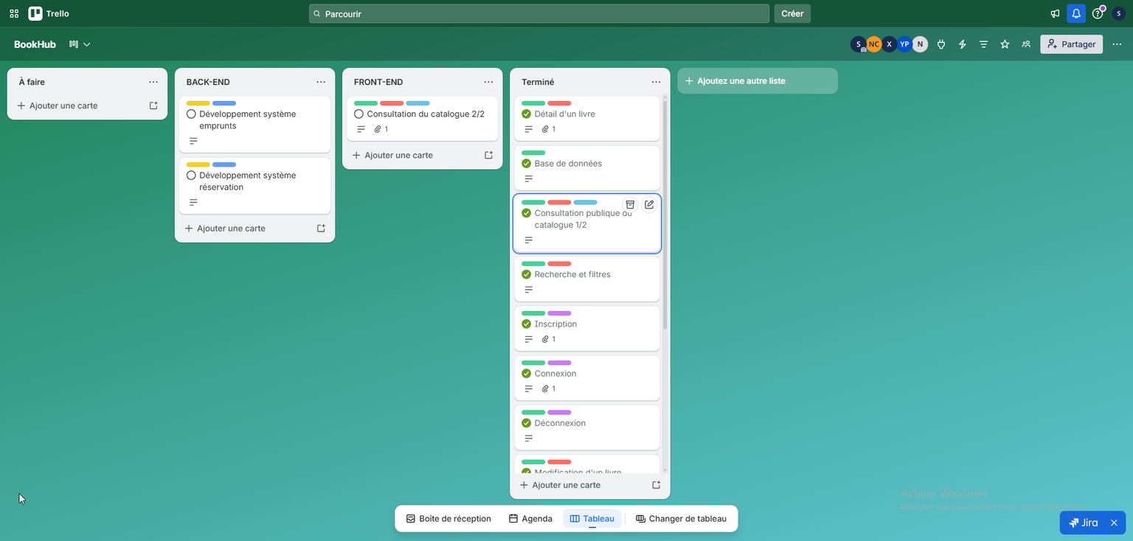
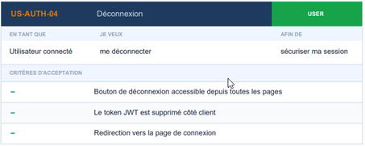
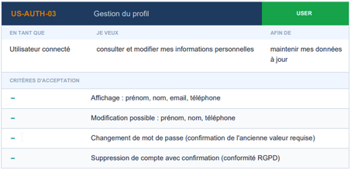


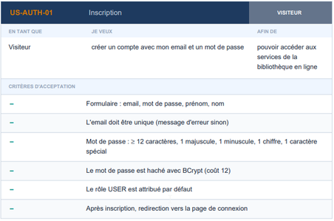
Les Users Stories
Ces fonctionnalités ont été traduites en User Stories, puis intégrées directement dans notre Trello afin de planifier et suivre efficacement nos sprints de développement.

Slide 7
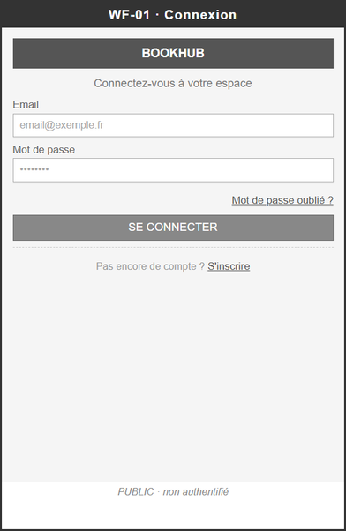
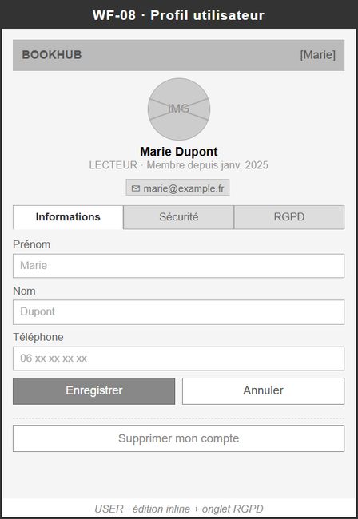
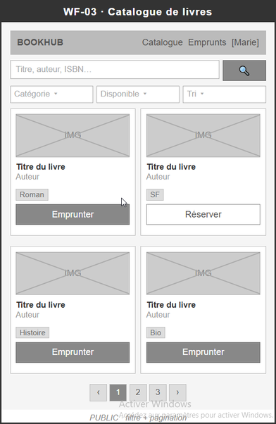
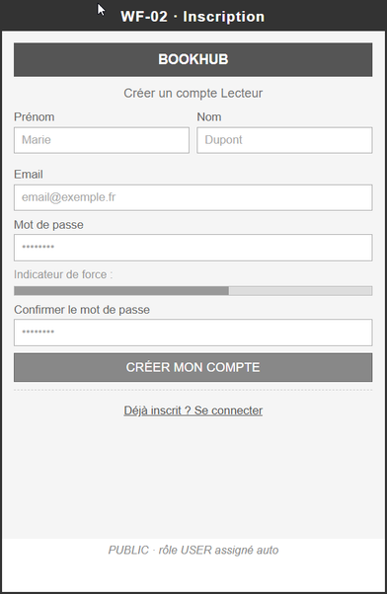
Les wireframes
Concernant l’aspect visuel, nous avons définis la structure de BookHub via des wireframes basse fidélité.
Cette étape cruciale permet de :
hiérachiser l’information : positionner les éléments clés (recherche, catalogue, boutons...),
éprouver les parcours : s’assurer de la succession logiques des pages dans les parcours.

Slide 8
Les maquettes
Le passage en maquette haute fidélité donne vie à BookHub en intégrant la charte graphique.
Palette éco-concue : utilisation de tons apaisants (verts forêt et blanc) pour réduire la fatigue visuelle.
Composant UI modernes : intégration d’éléments d’interface clairs, constratés et responsifs.
Immersion utilisateur : l’expérience visuelle reflète les valeurs de l’association

Slide 9

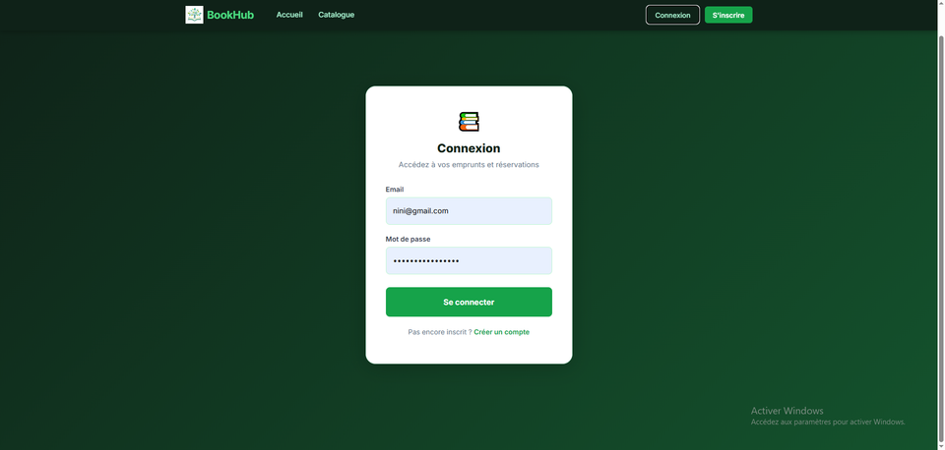
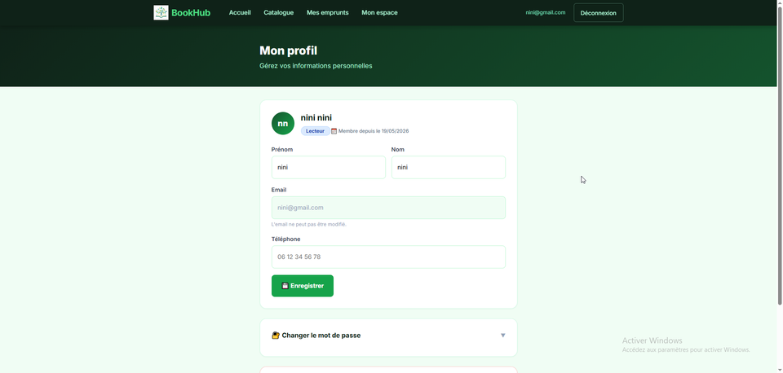
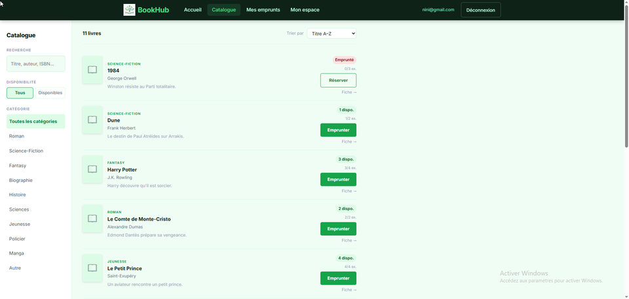
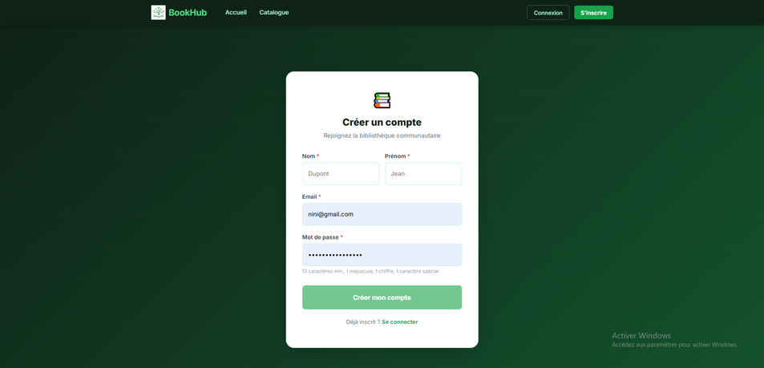
Les maquettes

Slide 10
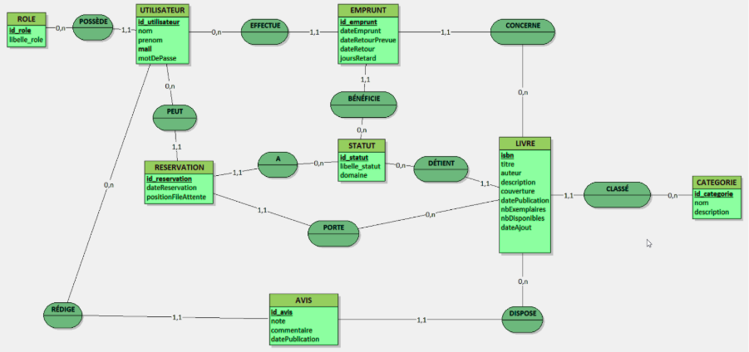


Modèle Conceptuel des Données

Slide 11
Modèle Conceptuel des Données

Slide 12
Les maquettes
Le passage en maquette haute fidélité donne vie à BookHub en intégrant la charte graphique.
Palette éco-concue : utilisation de tons apaisants (verts forêt et blanc) pour réduire la fatigue visuelle.
Composant UI modernes : intégration d’éléments d’interface clairs, constratés et responsifs.
Immersion utilisateur : l’expérience visuelle reflète les valeurs de l’association

Slide 13
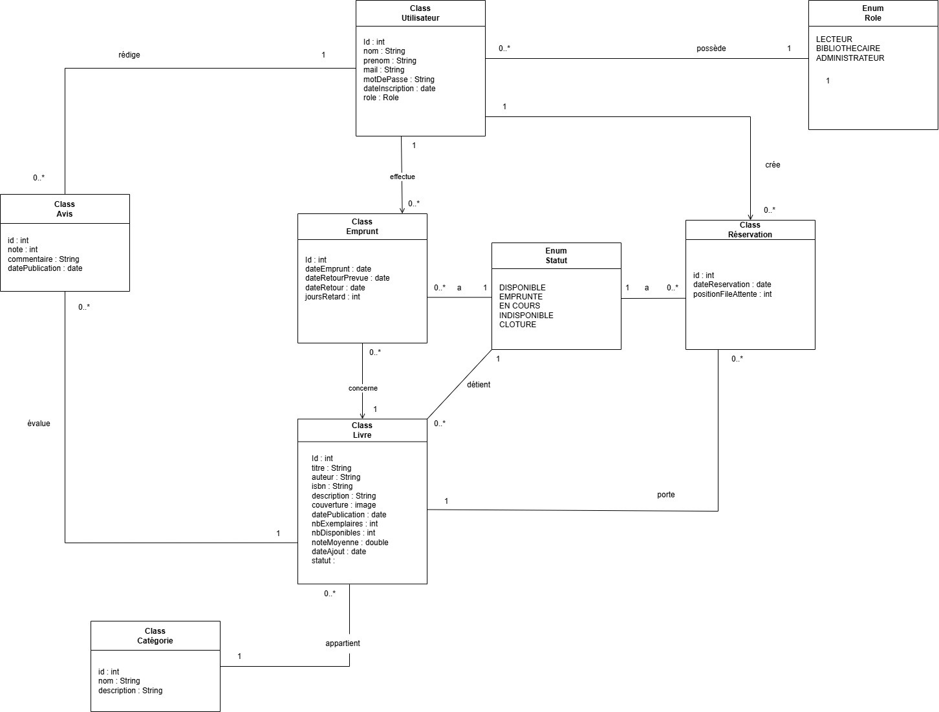

Diagramme de Classes

Slide 14
Diagramme de Classes

Slide 15

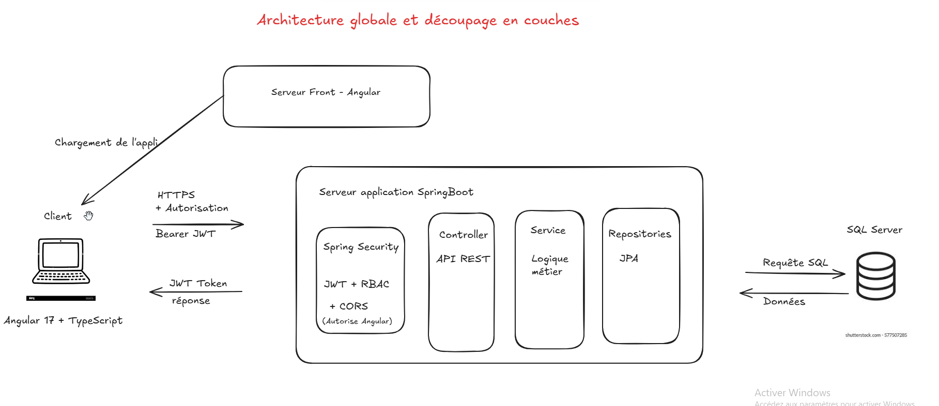
Architecture Logicielle

Slide 16
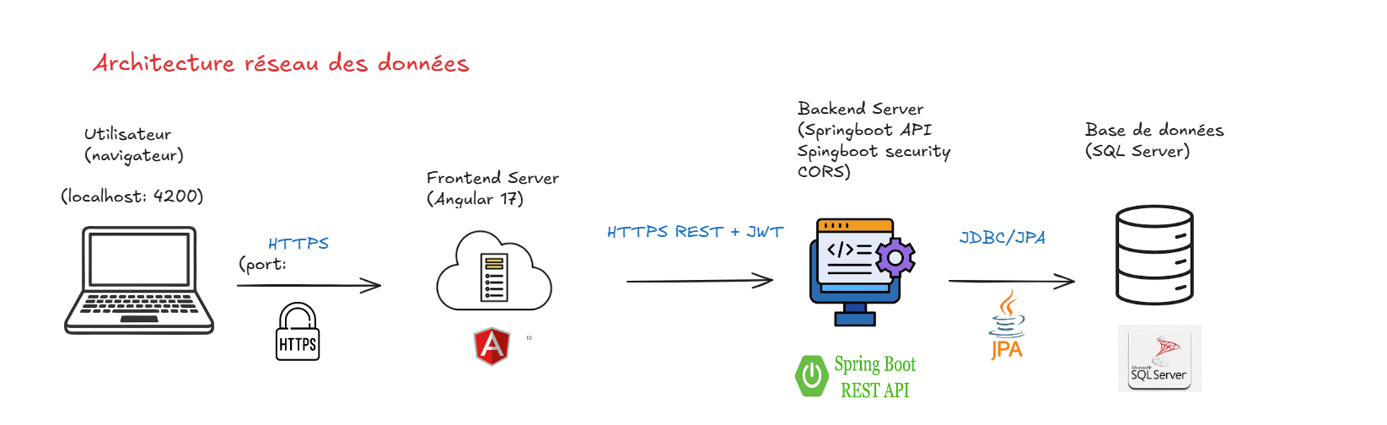


Architecture réseau des données

Slide 17

III : Focus Technique
-Sécurité

Slide 18
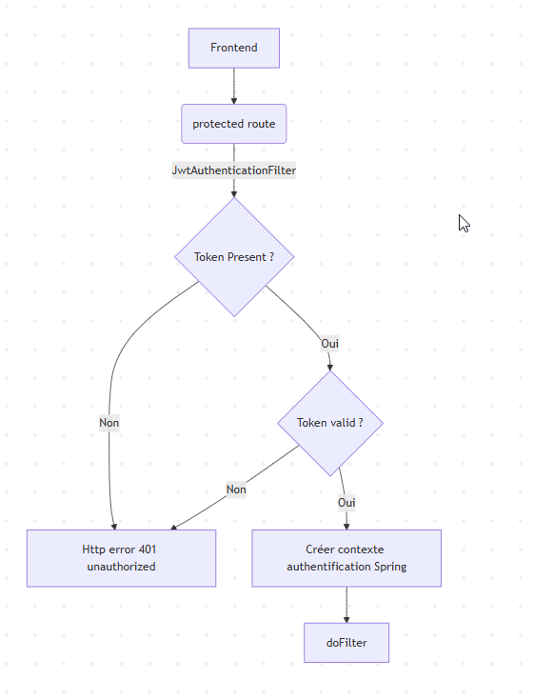
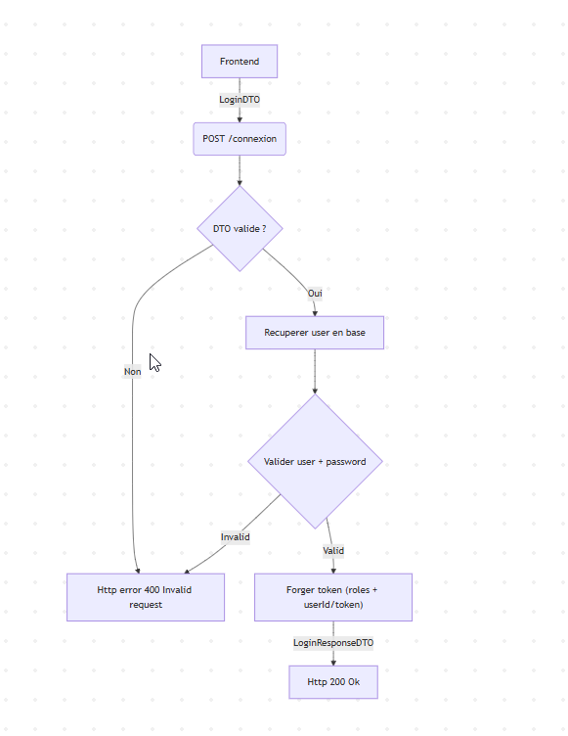
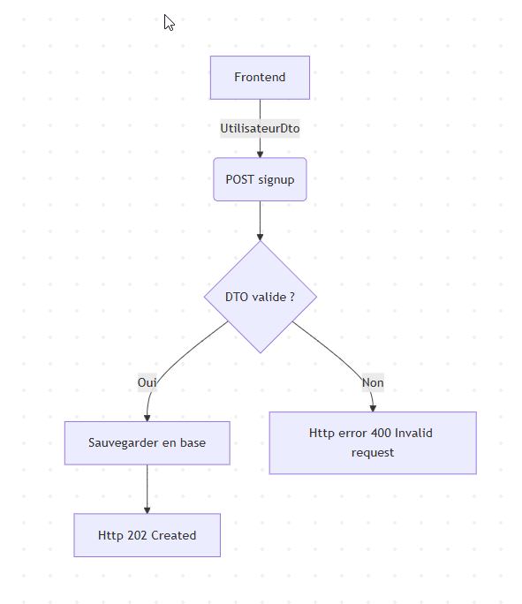
Mécanisme d’authentification et d’autorisation JWT
Inscription
filtre de sécurité
Connexion

Slide 19
-Fonctionnalite

Slide 20
IV : Démo

Slide 21




Conclusion
01
02
03
Git
Coordination
Technologies

Slide 22


Merci pour votre attention

